Slide 1
第 5 章 协同过滤算法
5.1协同过滤
5.2相似度度量
5.3交替最小二乘法（ALS算法）
5.4小结

Slide 2
5.1 协同过滤
本节将介绍协同过滤的算法。协同过滤算法又称为“集体计算”方法，其基本思想是利用人性的相似性进行相似比较。本节将介绍其原理和应用，可能读者在读本节时会感到一些“玄学”在里面，但是谁又能否认人和人是相似的呢？

Slide 3
5.1.1 协同过滤概述
协同过滤（Collaborative Filtering）算法是一种基于群体用户或者物品的典型推荐算法，也是目前常用的推荐算法中最常用和最经典的算法。协同过滤算法的应用是推荐算法作为可行的机器学习算法正式步入商业应用的标志。
协同过滤算法主要有两种：
一是通过考察具有相同爱好的用户对相同物品的评分标准进行计算；
二是考察具有相同特质的物品从而推荐给选择了某件物品的用户。

Slide 4
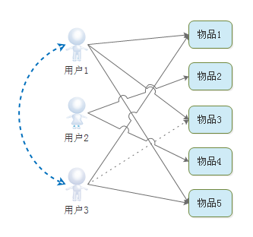
5.1.2 基于用户的推荐UserCF
对于基于用户相似性的推荐，用简单的一个词表述，那就是“志趣相投”。事实也是如此。
比如说你想去看一个电影，但是不知道这个电影是否符合你的口味，那怎么办呢？从网上找介绍和看预告短片固然是一个好办法，但是对于电影能否真实符合您的偏好却不能提供更加详细准确的信息。这时最好的办法可能就是这样：
小王：哥们，我想去看看这个电影，你不是看了吗，怎么样？
小张：不怎地，陪女朋友去看的，她看得津津有味，我看了一小半就玩手机去了。
小王：那最近有什么好看的电影吗？
小张：你去看《雷霆XX》吧，我看了不错，估计你也喜欢。
小王：好的。
这是一段日常生活中经常发生的对话，也是基于用户的协同过滤算法的基础。
小王和小张是好哥们。作为好哥们，其也应具有相同的爱好。那么在此基础上相互推荐自己喜爱的东西给对方那必然是合乎情理，有理由相信被推荐者也能够较好地享受到被推荐物品所带来的快乐和满足感。
图向读者展示了基于用户的协同过滤算法的表现形式。

Slide 5
5.1.3 基于物品的推荐ItemCF
在基于用户的推荐算法中，笔者用一个词形容了其原理。在基于物品的推荐算法中，同样可以使用一个词来形容整个算法的原理。那就是“物以类聚”。
首先请读者看下如下对话，这次小张想给他女朋友买个礼物。
小张：马上情人节快到了，我想给我女朋友买个礼物，但是不知道买什么，上次买了个赛车模型的差点被她骂死。
小王：哦？那你真是的，也不买点她喜欢的东西。她平时喜欢什么啊？
小张：她平时比较喜欢看动画片，特别是《机器猫》，没事就看几集。
小王：那我建议你给她买套机器猫的模型套装，绝对能让她喜欢。
小张：好主意，我试试。
从对话中可以感受到，小张想给自己的女朋友买个礼物从而向小王咨询。

Slide 6
5.1.4 协同过滤算法的不足
在实际应用中，基于用户的和基于物品的推荐算法均是最常用的协同过滤推荐算法。但是在某些场合下仍然具有不足之处。首先，在实际运用中，采用单一召回策略的推荐结果实际会非常粗糙。
基于用户的推荐算法，针对某些热点物品的处理不够准确，对于一些常用的物品推荐，其计算结果往往排在推荐的首位，而这样的推荐却没有实际应用意义。同时基于用户的推荐算法，往往数据量较为庞大，计算费事，由于热点的存在准确度也很成问题。

Slide 7
5.2 相似度度量
从上一节的内容介绍中可以看到，对于不同形式的协同过滤举证，最重要的部分是相似度的求得。如果不同的用户或者物品之间的相似度缺乏有效而可靠的算法定义，那么协同过滤算法就失去了成立的基础条件。

Slide 8

5.2.1 基于欧几里得距离的相似度计算
欧几里得距离（Euclidean distance）是最常用计算距离的公式，它表示三维空间中两个点的真实距离。
欧几里得相似度计算是一种基于用户之间直线距离的计算方式。在相似度计算中，不同的物品或者用户可以将其定义为不同的坐标点，而特定目标定位为坐标原点。使用欧几里得距离计算两个点之间的绝对距离，公式如下：

Slide 9
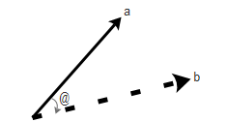
5.2.2 基于余弦角度的相似度计算
与欧几里得距离相类似，余弦相似度也将特定目标，即物品或者用户作为坐标上的点，但不是坐标原点。基于此与特定的被计算目标进行夹角计算。具体如图所示：

Slide 10
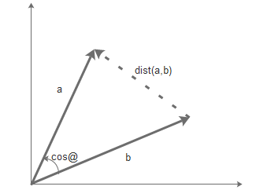
5.2.3 欧几里得相似度与余弦相似度的比较
欧几里得相似度是以目标绝对距离作为衡量的标准，而余弦相似度是以目标差异的大小作为衡量标准，其表述如图。

Slide 11
5.2.4 实例—基于余弦相似度的用户相似度计算
在本节的前面内容中，向读者讲解了不同相似度的理论原型。本小节将向读者展示一个使用余弦相似度计算不同用户之间相似性的实战。
首先从程序的设计上开始。第一步当然是数据的输入，其次是设计相似度算法公式，最后是对不同用户的递归计算。因此步骤可以总结如下：
（1）输入数据；
（2）建立相似度算法公式；
（3）计算不同用户之间的相似度。

Slide 12
5.3 交替最小二乘法（ALS算法）
本节介绍交替最小二乘法。交替最小二乘法是统计分析中最常用的逼近计算的一种算法，其交替计算结果使得最终结果尽可能地逼近真实结果。
ALS (alternating least squares ：ALS)算法稍微有些难度，笔者这里将尽量形象而准确地描述其原理，并在最后部分给出一个程序示例供读者学习和掌握这个算法。

Slide 13
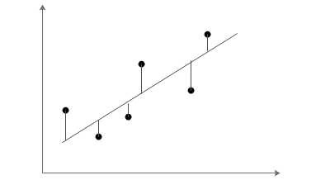
5.3.1 最小二乘法（LS算法）详解
在介绍ML中的ALS算法之前，先简单地介绍一下ALS算法的基础，LS算法。
LS算法（least squares）是一种数学优化技术，也是一种机器学习常用算法。它通过最小化误差的平方和寻找数据的最佳函数匹配。利用最小二乘法可以简便地求得未知的数据，并使得这些求得的数据与实际数据之间误差的平方和为最小。最小二乘法还可用于曲线拟合。其他一些优化问题也可通过最小化能量或最大化熵用最小二乘法来表达。
为了便于理解最小二乘法，我们通过一个图示为读者演示一下LS算法的原理，如图所示。

Slide 14
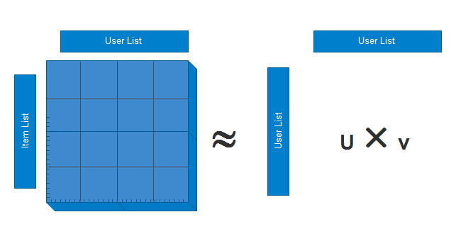
5.3.2 ML中交替最小二乘法（ALS算法）详解
ALS算法的解释比较复杂，我们可以一个图来表示，如图所示。

Slide 15
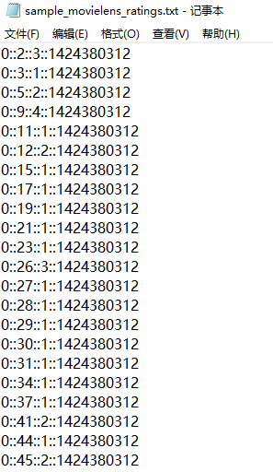
5.3.3 ALS算法实战
现在进入本章中最激动人心的部分，Spark 3.0版本中的ALS算法的程序设计。从图5-7所示可以看到，ALS算法的前验基础是切分数据集，在这里笔者选用程序5-1的数据集合，首先建立数据集文件sample_movielens_ratings.txt，这里使用的电影数据集进行的演示，如图所示，内容如下：

Slide 16
5.4 小结
本章向读者介绍了协同过滤算法的基础理论和用法，也自行编写了一个可运行在Spark上的一个经典协同过滤算法，这些都为读者深入理解协同过滤算法提供了较大的帮助。同时本章还介绍了ML的经典算法ALS，这个是利用最小二乘法做的一种并发性较强的协同过滤算法。这个算法较好地利用了Spark并发的特性。

